Slide 1
KOSOŠTVOREC A KOSODĹŽNIK
STELA GARANČOVSKÁ

Slide 2
NA ZAČIATOK :
OS SÚMERNOSTI : ROZDEĽUJE ÚTVAR NA DVE ROVNAKÉ POLOVICE
KOSOŠTVOREC A KOSODĹŽNIK PATRIA AJ MEDZI KOSOUHLÉ ÚTVARY PRETOŽE DVA Z ICH VNÚTORNÝCH UHLOV SÚ KOSÉ
OPÍSANA KRUŽNICA : KRUŽNICA, KT. PRECHÁDZA VŠETKÝMI VRCHOLMI . ŠTVORUHOLNÍKY, PRE KT, JE MOŽNÉ ZOSTROJIŤ TÚTO KRUŽNICU SA NAZÝVAJÚ TETIVOVÉ ( štvorec, obdĺžnik , lichobežník)
VPÍSANÁ KRUŽNICA : KRUŽNICA , KU KT. SÚ VŠETKY STRANY ŠTVORUHOLNÍKA DOTYČNICAMI. ŠTVORUHOLNÍKY, PRE KT, JE MOŽNÉ ZOSTROJIŤ TÚTO KRUŽNICU SA NAZÝVAJÚ DOTYČNICOVÉ (štvorec, kosoštvorec, deltoid )

Slide 3
KOSOŠTVOREC
JE ROVINNÝ ÚTVAR,KTORÝ MÁ VŠETKY 4 STRANY ROVNAKÉ (podobne ako štvorec),TIETO VŠAK NEZVIERAJÚ PRAVÝ UHOL , PATRÍ MEDZI ROVNOBEŽNÍKY

Slide 4
SÚČET VNÚTORNÝCH UHLOV JE 360°
SÚČET UHLOV PRI JEDNOM RAMENE JE 180°
MÁ DVE VÝŠKY
UHLOPRIEČKY NIE SÚ ZHODNÉ A SÚ NA SEBA KOLMÉ
DVE UHLOP. ROZDELIA KOSOŠTVOREC NA 4 ZHODNÉ, PRAVOUHLÉ TROJUHOLNÍKY
MÁ DVE OSI SÚMERNOSTI
STRED SÚMERNOSTI KOSOŠ. JE STREDOM JEHO VYPÍSANEJ KRUŽNICE

Slide 5
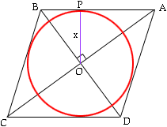
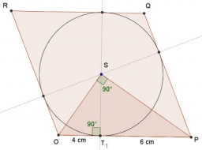

Slide 6
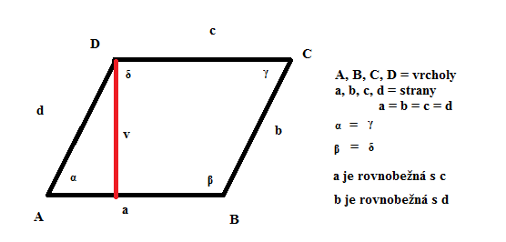
v= výška kosoštvorca

Slide 7
KOSODĹŽNIK
OD KOSOŠTVORCA SA ODLIŠUJE TÝM , ŽE MÁ DVE DVOJICE ROVNAKO DLHÝCH STRÁN (podobne ako obdĺžnik), PATRÍ MEDZI ROVNOBEŽNÍKY

Slide 8
UHLOPRIEČKY NIE SÚ ZHODNÉ ,NIE SÚ NA SEBA KOLMÉ , NAVZÁJOM SA ROZPOĽUJÚ
KOSODĹŽNIK MÁ DVE VÝŠKY
VNÚTORNÉ UHLY MAJÚ DOKOPY 360°
NIEJE OSOVO SÚMERNÝ . DÁ SA ROZDELIŤ NA ĎALŠIE DVA KOSODĹŽNIKY , ALE AK HO PRELOŽÍME PO JEHO STREDOVEJ PRIAMKE p VZNIKNE OBDĹŽNIK

Slide 9
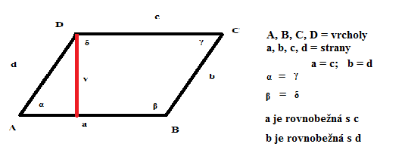

Slide 10
Vzťahy na výpočet obvodu a obsahu týchto útvarov :
OBSAH: KOSOŠTVOREC: S=a×v
KOSODĹŽNIK: S = a×v_{a}
S = b×v_{b}
OBVOD: KOSOŠTVOREC: O=a×v
KOSODĹŽNIK:O=2×(a+b)

Slide 11
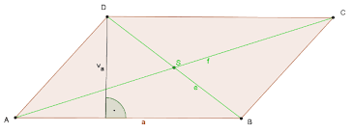

Slide 12
